Slide 1
RD工作進度報告
2022.02.10

Slide 2
大綱
工作進度報告(依廠商)
福壽
光榮
益張
旺欉
宏英
青輔

Slide 3
福壽
更新此頁
待辦事項
本周五(2/11)下午兩點與盛處說明目前程式邏輯流程

Slide 4
光榮
其他討論
主要想知道「剪口組精修段各站/人的作業進度與完程度」
規劃數位報工系統解決此問題(不參與派工邏輯，由廠內組長手動於系統上派工)
以提供報工系統簡易流程至光榮MES
已產出最新版資料流、初版網頁畫面設計，以此與MIS曾先生進行討論

Slide 5
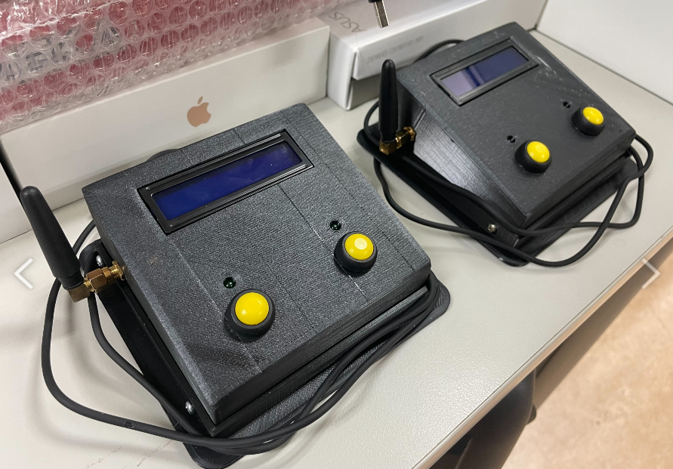
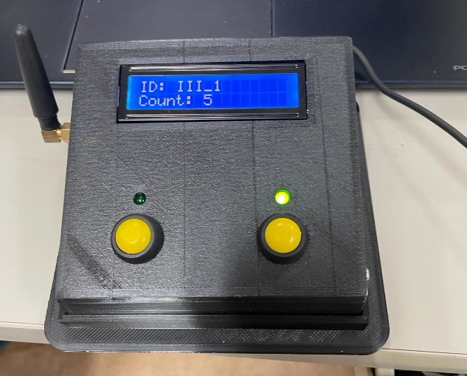
光榮
更新此頁
目前進度(Louis)
1.更改計數器外殼
2.新增減號按鈕
3.新增LED燈
新增減號與LED燈

Slide 6
益張
待辦事項(奇易)
確認焊接部分如何配合工單與是否導入機器手臂
確認感測器規格
震動、電流、雷射測距
設計感測器保護罩(配電箱?)
確定資料傳輸方式與格式
討論如何抓取控制器資料
OPCUA程式，語言：C#
確認焊接與鉅切要抓取的參數資料，並確定該參數是否與其品質有關聯，以便進行試驗的設計

Slide 7
益張(續)
待辦事項(紹賢)
預計焊接試驗設計內容，有諸多需討論的地方
不良種類：目前已知有焊接元件未放置定位、短測波浪線不平整等不良種類。使用機器手臂焊接是否會產生相同的品質問題？是否須關注所有不良的品質問題？
資料標記：是否有位置置放資料標記用之裝置？該動作應安查於SOP中哪一步驟後？
資料蒐集量：目前預計蒐集100組數據，包含70組好刀、30組壞刀資料，後續進行滾動式調整

Slide 8
益張(續)
待辦事項(紹賢)
預計鉅切試驗設計內容(類似金盛元案)
預計於1切4圓鉅機蒐集參數資料
鐵管管厚：固定1.4mm
鉅片廠商與材質： Manitou 義大利、DF 德國多層膜
鉅片直徑：鋸片隨重新修齒持不同直徑有不同齒數
鋸片厚度： 1.6mm與2.0mm，但目前不會依照不同鐵管厚度更換合適的鋸片厚度
鉅片齒型
預計蒐集與鉅片磨耗程式相關參數資料
鋸片馬達電流、震動頻率

Slide 9
益張(續)
待辦事項(品皜)
焊接試驗設計按鈕規格
於平板上依照鐵架焊接點，每一角有四個焊接點(一上一下，左右對齊)，預計設計共16個按紐，以便後續於現場標記資料使用
目前正在進行標記異常UI規劃，已與奇易確認過鐵架焊接流程
因需得知鐵架切piece訊號，已與奇易會加裝紅外線感測器

Slide 10
益張(續)
更新此頁
待辦事項(Louis)
焊接
1.已連繫金屬中心介紹工程師請教焊接異常原因待對方回復
2.配電箱製作-內容物有工業電腦,電流(偵測焊接功率),訊號擷取卡,待金屬中心工程師討論看是否有需要新增
3.廠商回復若需抓控制器數據須購買他們的軟體,目前詢問若不透過他們的軟體有沒有辦法使用MODBUS抓,待設備商回復
4.評估網片與圓柱體距離如何用較低成本進行監測
鋸切
1.震動感測預計2月底到貨
2.配電箱製作-內容物有工業電腦與電流(偵測主軸)、震動感測(偵測鋸切時震動) 、雷射測距(偵測鉅片直徑)

Slide 11
旺欉
更新此頁
待辦事項
本周(~2/11)將使用既有歷史資料進行分析
下周(2/14~2/18)與業主討論資料標記方法

Slide 12
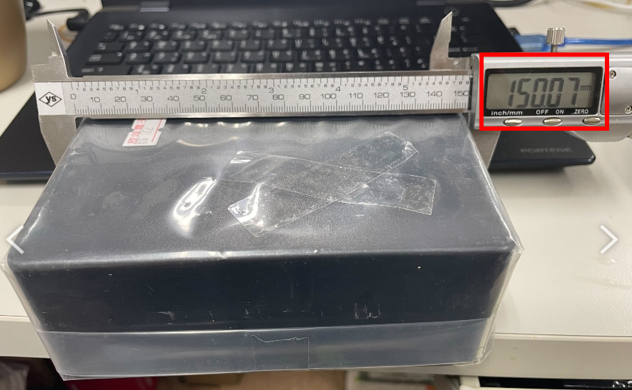
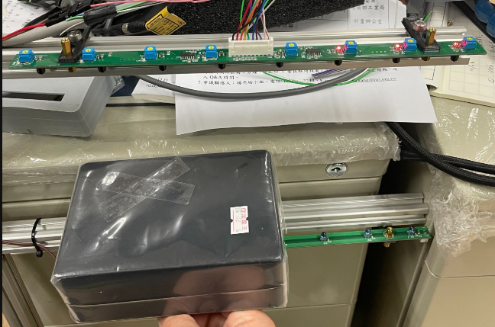
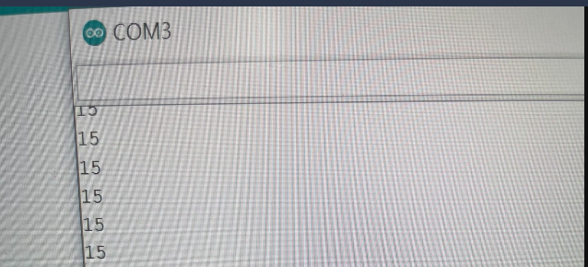
宏英
更新此頁
待辦事項(Louis)
設置感測器-寬度量測感測器測試(解析度3cm)
1.待測物寬度15公分
2.放置量測砸門
後續待辦事項:
測試沒問題後,再將所有感測器(材料溫度*2，寬度，電流，環境溫溼度)統一安裝置配電箱內,即可至現場安裝
3.軟體量測到寬度為15cm

Slide 13
青輔
更新此頁
待辦事項
因應AI模組與歷史資料查詢功能，須於PostgreSQL建立各式表格，但發現查找資料的速度過慢
將原表格分成兩個表格，分別存「id與其中文描述說明」、 「id、時間與當下時間的所有參數資料」。(2/E)

